Slide 1

하루의 시작과 끝을 너와 함께하고 싶어♥ 감정 기록과 치유를 위한 힐링 앱
기획서 발표 | 2025년 5월 30일
201823886김 산

Slide 2

1. 프로젝트 개요
- 앱 이름: 하루의 시작과 끝을 너와 함께하고
싶어♥
- 주요 기능: 명언, 체크리스트, 기분 기록,
꿈 일기, 운세 보기
- 타깃: 요즘 세상을 살아가는 모든 이들
- 디자인: 예쁜 파스텔 핑크 배경 (#FF93AC)

Slide 3

2. 기획 배경 및 필요성
📉 한국의 높은 자살률
-대한민국은 16년째 OECD 국가 중 자살률 1위를 기록하고 있습니다. 2023년 기준 인구 10만 명당 25.2명으로, OECD 평균 11.1명보다 훨씬 높습니다.
주요 원인은 사회적 고립, 학업/취업 스트레스, 경제적 어려움입니다.
감정 기록의 효과
- 일기: 스트레스 감소, 자기 인식, 기억력 향상
- 운세: 위안과 심리적 안정
- 꿈 기록: 자각몽 훈련, 인지 능력 향상, 스트레스 해소

Slide 4

3. 주요 기능 설명
1. 명언 제공 – 매일 긍정적 메시지
2. 체크리스트 – 할 일 관리 및 성취감
3. 기분 기록 – 이모지 + 메모 + 통계
4. 꿈 일기 – 꿈 기록, 분석, 태그
5. 운세 보기 – 오늘의 운세 및 조언 제공
목표 사용자
-스트레스 해소와 심리적 안정을 원하는 모든 연령대를 대상으로 합니다.

Slide 5

4. 디자인 컨셉
- 색상: 파스텔 핑크 (#FF93AC)
- 폰트: 손글씨 느낌 서체
- 아이콘: 하트, 꽃, 별 등 공주풍 요소
- 레이아웃: 직관적이고 간단한 UI/UX
뒷장에 계속..

Slide 6
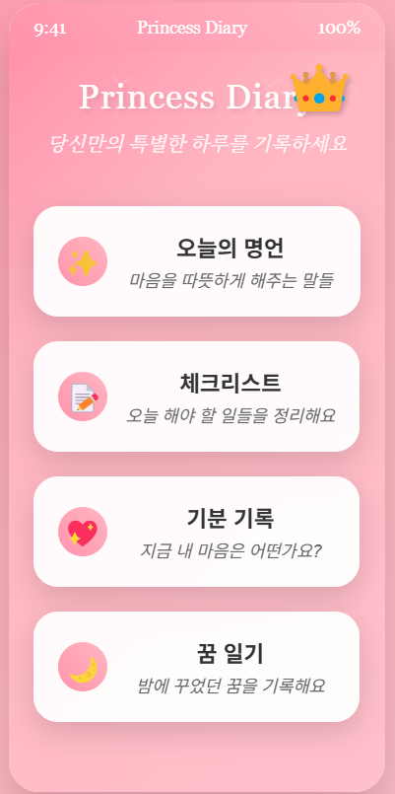
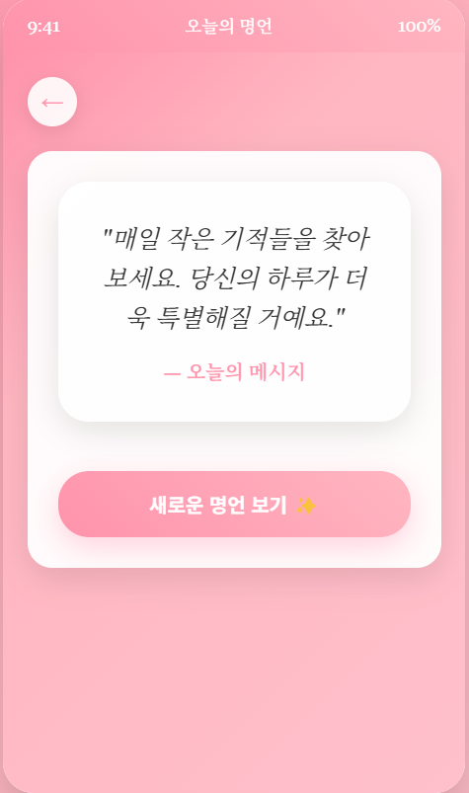
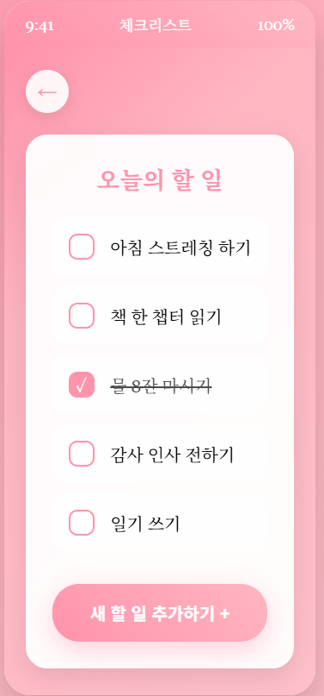
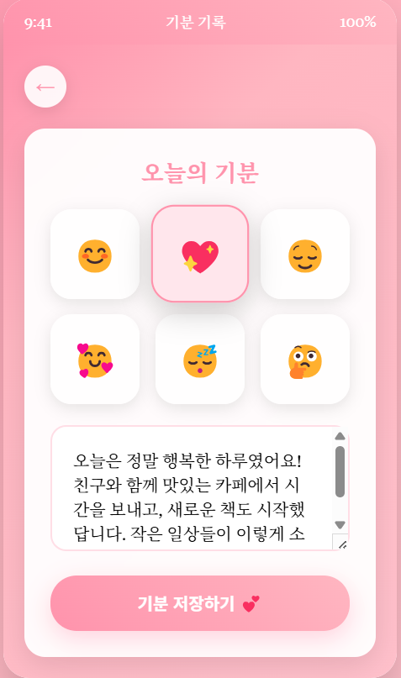
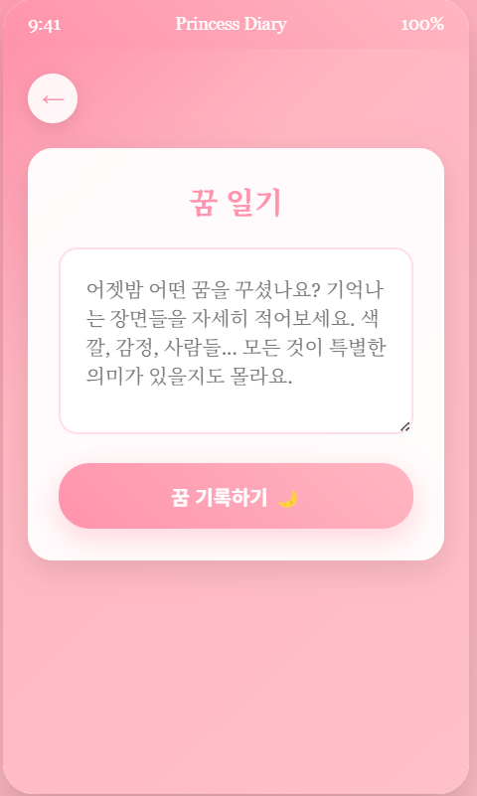

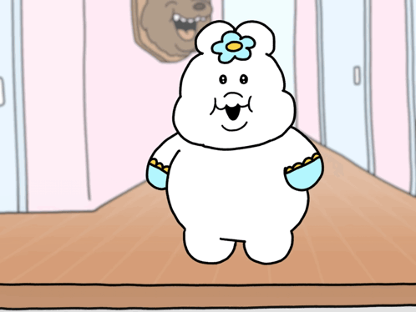



4. 디자인 컨셉

Slide 7

5. 기대 효과
- 감정 표현과 성찰 → 정신 건강 증진
- 꿈·일기 → 자기 이해와 기억력 향상
- 명언·운세 → 긍정 마인드 형성
심리적 안정 - 사용자의 스트레스가 감소하고
심리적 안정을 찾습니다.
자기 이해 - 자기 이해가 증진되고
긍정적인 자아 인식이 형성됩니다.
사회 기여 - 한국 사회의 높은 자살률 문제 해결에 기여합니다.

Slide 8
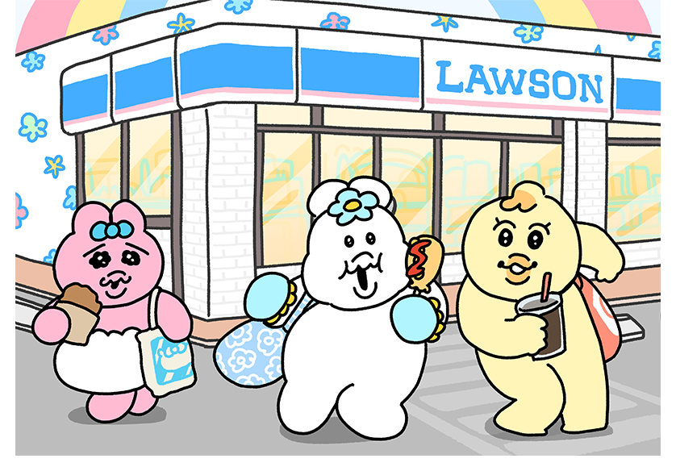
6. 마무리
"하루의 시작과 끝을 너와 함께하고 싶어♥" 앱은 현대인의 정신 건강에 필수적인 도구가 될 것입니다
한국 사회의 높은 자살률 문제 해결에 기여할 것으로 기대됩니다.(사회 문제 해결)

Slide 9

감사합니다.
정말 감사합니다.

